Slide 1
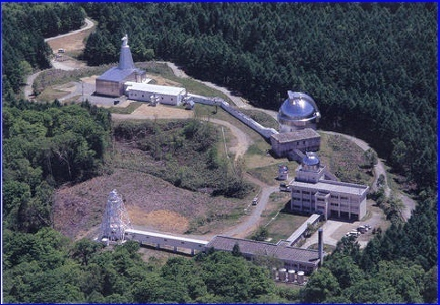
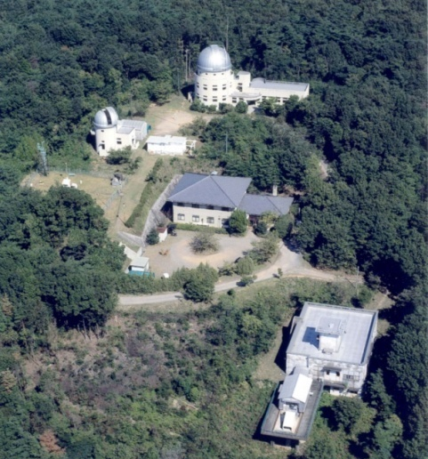
Ｓ２ 太陽物理
2016年12月6日 課題研究ガイダンス
飛騨天文台
花山天文台
担当教員
教授 柴田一成（理論）、一本 潔（観測）、准教授 浅井 歩（観測）
助教 上野 悟、永田伸一（附属（花山・飛騨）天文台）
准教授 磯部洋明（総合生存学館/宇宙ユニット・非常勤）
教授 山敷庸亮（総合生存学館/宇宙ユニット・非常勤）
2016年度課題研究で扱うテーマ
太陽観測とデータ解析（一本、浅井、上野、永田）
太陽・天体フレアの電磁流体数値シミュレーション（柴田、磯部）
フレアの地球環境・社会への影響（柴田、浅井、磯部、山敷）

Slide 2
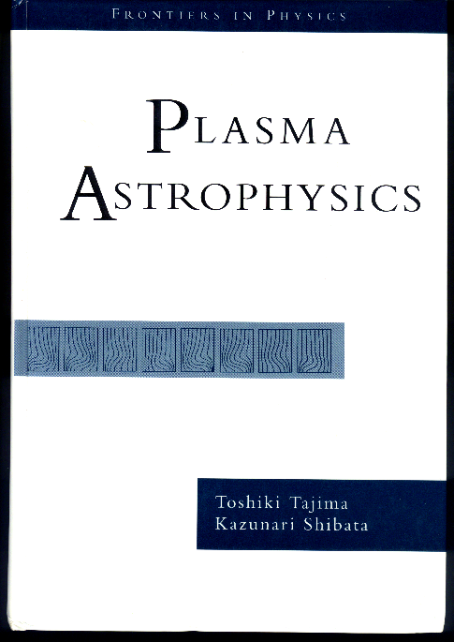
年間予定
【前期】
基礎的文献輪講 “Plasma Astrophysics” (Tajima & Shibata, 1997)
【後期】
受講者の希望に応じた具体的課題
(1)飛騨天文台で太陽観測・データ解析
(2)太陽・天体フレアの
電磁流体数値シミュレーション
(3)フレアの地球環境・社会への影響

Slide 3
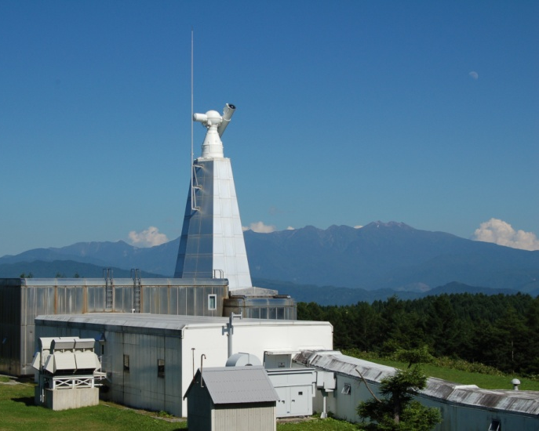
太陽フレア・ジェットの 電磁流体シミュレーション
太陽観測・データ解析
飛騨天文台で撮影された
太陽フレア
磁気リコネクション・モデルにより
観測を再現
（西塚、清水、柴田ら 2008）
「ひので」(NAOJ/JAXA)

Slide 4
課題研究(S2)の成果が レフェリー雑誌論文になった例
Eto et al. 2002 ApJ
Isobe et al. 2002 ApJ
Yamamoto et al.2002 ApJ Let
Shiota et al. 2003 PASJ (simulation)
Sakajiri et al. 2004 ApJ
Okamoto et al. 2004 ApJ
Matsumoto et al. 2008 PASJ
Shimizu et al. 2008 ApJ Let
Nishida et al. 2009 ApJ (simulation)
Takasao et al 2012 ApJ Let
Namekata et al. 2016 ApJ
太陽フレアから発生した衝撃波の発見(Eto et al. 2002)
飛騨天文台観測データの解析から偶然発見された

